Slide 1
EVALUACIÓN MODELOS DE AGRUPAMIENTO
BIY7121 MINERÍA DE DATOS

Slide 2
CONTENIDO
01
04
INTRODUCCION
RESUMEN
02
TAREAS DE EVALUACIÓN
03
VALIDACIÓN
EXTRÍNSECA E INTRÍNSECA

Slide 3
INTRODUCCIÓN
01

Slide 4
INTRODUCCIÓN
Los modelos de agrupamiento son los más difíciles de evaluar, ya que no existe una clase o un valor numérico donde medir las veces que el modelo aprendido predice correctamente.
En general, aquí se evalúa la viabilidad del análisis de conglomerados en un conjunto de datos y la calidad de los resultados generados por un método de agrupamiento.
Fuente: Data Mining Concepts and Techniques – Jiawei Han y otros

Slide 5
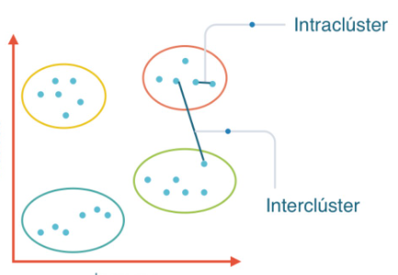
INTRODUCCIÓN
Las principales tareas de la evaluación de clusters incluyen lo siguiente:
• Evaluación de la tendencia a la agrupación. En esta tarea, para un conjunto de datos dado, evaluamos si un existe una estructura no aleatoria en los datos.
• Determinar el número de clusters en un conjunto de datos.
• Medición de la calidad del clustering. Después de aplicar un método de agrupamiento en un conjunto de datos, queremos evaluar qué tan buenos son los grupos resultantes.
Fuente: Data Mining Concepts and Techniques – Jiawei Han y otros

Slide 6
TÍTULO
02
TAREAS
DE EVALUACIÓN

Slide 7

TAREAS DE EVALUACIÓN
Evaluación de la tendencia a la agrupación.
La evaluación de la tendencia de agrupamiento determina si un conjunto de datos determinado tiene una estructura no aleatoria, lo que puede conducir a formar grupos significativos.
Intuitivamente podemos intentar medir la probabilidad de que el conjunto de datos se genere mediante una distribución de datos uniforme. Esto se puede lograr usando pruebas estadísticas de aleatoriedad espacial, como la estadística de Hopkins.
Además de la estadística de Hopkins, existen otros métodos, como el histograma espacial y la distribución de distancia.
Estadística de Hopkins, donde d es la
dimensionalidad del conjunto de datos.
Fuente: Data Mining Concepts and Techniques – Jiawei Han y otros

Slide 8
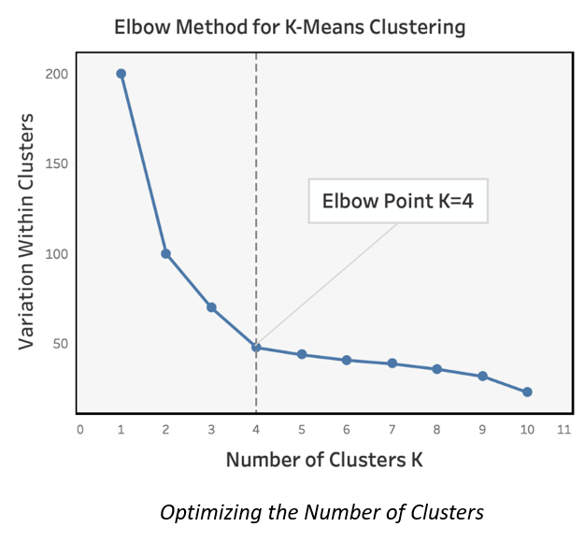
TAREAS DE EVALUACIÓN
Determinar el número de clusters.
Determinar el número “correcto” de clusters en un conjunto de datos es importante, no sólo porque algunos algoritmos como k-means requieren dicho parámetro, sino porque también el número apropiado de clusters controla la granularidad adecuada del análisis de clusters.
El método de Elbow se basa en la observación de que aumentar el número de grupos puede ayudar a reducir la suma de la varianza dentro del cluster. Esto se debe a que teniendo más clústeres, se capturan datos que son más similares entre sí.
Fuente: Data Mining Concepts and Techniques – Jiawei Han y otros

Slide 9
TAREAS DE EVALUACIÓN
Medición de Calidad del clusters.
En general, estos métodos se pueden clasificar en dos grupos según si el modelo es consistente con la realidad observada (predice correctamente).
Aquí, la “consistencia sobre la realidad observada” es la agrupación ideal que a menudo se construye utilizando expertos humanos.
Fuente: Data Mining Concepts and Techniques – Jiawei Han y otros

Slide 10
TAREAS DE EVALUACIÓN
Medición de Calidad del clusters.
Si el contamos con la “opinión de los expertos”, podemos realizar mediciones usando métodos extrínsecos, que comparan el cluster del modelo con los datos “reales” (generados por los expertos). Es decir, es un método supervisado.
Si no contamos con la opinión de los expertos, o sea no contamos con los datos reales, podemos utilizar los métodos intrínsecos, que evalúan la bondad de un cluster considerando qué tan bien están separadas las agrupaciones.
Lo cual, sería un método no supervisado.
Fuente: Data Mining Concepts and Techniques – Jiawei Han y otros

Slide 11
VALIDACIÓN EXTRÍNSECA E INTRÍNSECA
03

Slide 12
VALIDACIÓN EXTRÍNSECA
Este tipo de validación se puede llevar a cabo si se dispone de etiquetas de cluster verdaderas.
En este enfoque tendremos un conjunto de clusters S = {C1, C2, C3,…, Cn } que han sido generados como resultado de algún algoritmo de clustering.
Tendremos otro conjunto de clusters P = {D1, D2, D3,…, Dm} que representan las verdaderas etiquetas de los clusters sobre los mismos datos.
La idea es medir la similitud estadística entre los dos conjuntos.
Un conjunto de clusters se considera bueno si es muy similar al conjunto de clusters verdadero.
FUENTE: https://www.juanbarrios.com/evaluacion-de-algoritmos-no-supervisados/

Slide 13
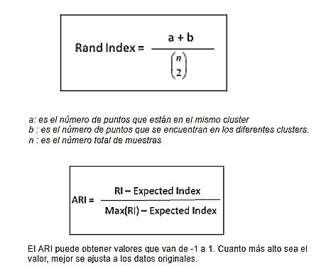
VALIDACIÓN EXTRÍNSECA
INDICE DE RAND AJUSTADO.
Esta medida compara cuán similares son dos agrupaciones de datos.
El Índice de Rand ajustado intenta expresar qué proporción de las asignaciones de clúster son “correctas”.
Calcula una medida de similitud entre dos métodos de clustering diferentes considerando todos los pares de muestras, y contando los pares que se asignan en los mismos o diferentes clúster predichos, contra las verdaderas etiquetas de los clúster, ajustando el azar.
FUENTE: https://www.juanbarrios.com/evaluacion-de-algoritmos-no-supervisados/

Slide 14

VALIDACIÓN EXTRÍNSECA
PUNTUACIÓN DE FOWLKES MALLOWS
La puntuación de Fowlkes Mallow es similar al índice de Rand ajustado, en la medida en que indica el grado en que las asignaciones de clúster son “correctas”.
Está basado en la Matriz de Confusión, donde
TP es el número de verdaderos positivos,
FP es el número de falsos positivos, y
FN es el número de falsos negativos.
TPR es la tasa de verdaderos positivos, también llamada sensibilidad o “recall”, y
PPV es la tasa de predicción positiva, también conocida como “precisión”.
FUENTE: https://www.juanbarrios.com/evaluacion-de-algoritmos-no-supervisados/

Slide 15
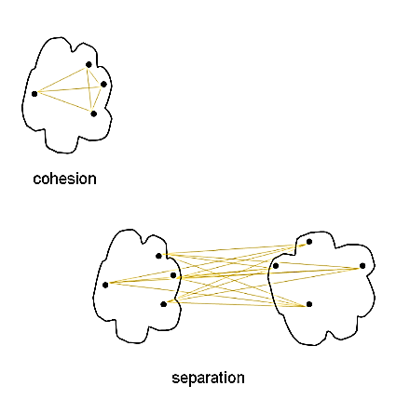
VALIDACIÓN INTRÍNSECA
Dado que tratar con datos no etiquetados es uno de los principales casos de uso del aprendizaje no supervisado, necesitamos algunas otras métricas que evalúen los resultados de la agrupación sin necesidad de referirse a las etiquetas “verdaderas”.
La mayor parte de la literatura relacionada con la validación interna para el aprendizaje de clúster gira en torno a los siguientes dos tipos de métricas:
La cohesión dentro de cada clúster.
Separación entre los distintos clúster.
FUENTE: https://www.juanbarrios.com/evaluacion-de-algoritmos-no-supervisados/

Slide 16
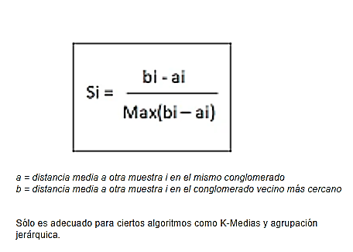
VALIDACIÓN INTRÍNSECA
INDICE DE SILHOUETTE.
La puntuación de silueta intenta describir la similitud de un punto de datos con otros puntos de datos de su clúster, en relación con los puntos de datos que no están en su clúster (esto se agrega a todos los puntos de datos para obtener la puntuación de un clúster global).
En otras palabras, piensa en lo “distintos” que son los clúster en el espacio; de hecho, se podría utilizar cualquier medida de “distancia” para calcular la puntuación.
Está limitada entre -1 y 1.
Más cerca de -1 sugiere una agrupación incorrecta, mientras que más cerca de +1 muestra que cada cluster es muy denso.
FUENTE: https://www.juanbarrios.com/evaluacion-de-algoritmos-no-supervisados/

Slide 17
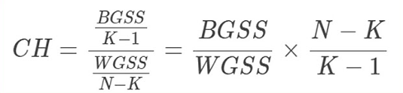
VALIDACIÓN INTRÍNSECA
INDICE DE CALINSKI HARABAZ.
El índice de Calinski Harabaz es la relación entre la varianza de un punto de datos comparado con los puntos de otros clusters, frente a la varianza comparada con los puntos de su cluster.
Como queremos que esta primera parte sea alta y la segunda baja, es deseable un índice CH alto.
A diferencia de otras métricas que hemos visto, esta puntuación no está acotada.
Donde :
BGSS (suma de cuadrados entre conglomerados) es la suma ponderada de distancias euclidianas al cuadrado entre cada centroide de conglomerado (media) y el centroide de datos general (media):
WGSS (suma de cuadrados dentro del grupo) es la suma de distancias euclidianas al cuadrado entre los puntos de datos y sus respectivos centroides del grupo.
K : número de cluster
N : número de puntos
FUENTE: https://www.juanbarrios.com/evaluacion-de-algoritmos-no-supervisados/

Slide 18
RESUMEN
04

Slide 19
RESUMEN
En esta presentación, hemos visto:
Introducción a las métricas de modelos de clúster
Técnicas para medir clúster
Métricas para validación extrínseca e intrínseca

